Slide 1
Каб мова родная гучала
Государственное учреждение образования «Лицей № 1 г. Лиды»
QR- віктарына да Міжнароднага дня беларускай мовы

Slide 2


Slide 3
1. Возьмите мобильный телефон с камерой.
2. Запустите программу для сканирования кода.
3. Наведите объектив камеры на код.
4. Получите информацию!

Slide 4
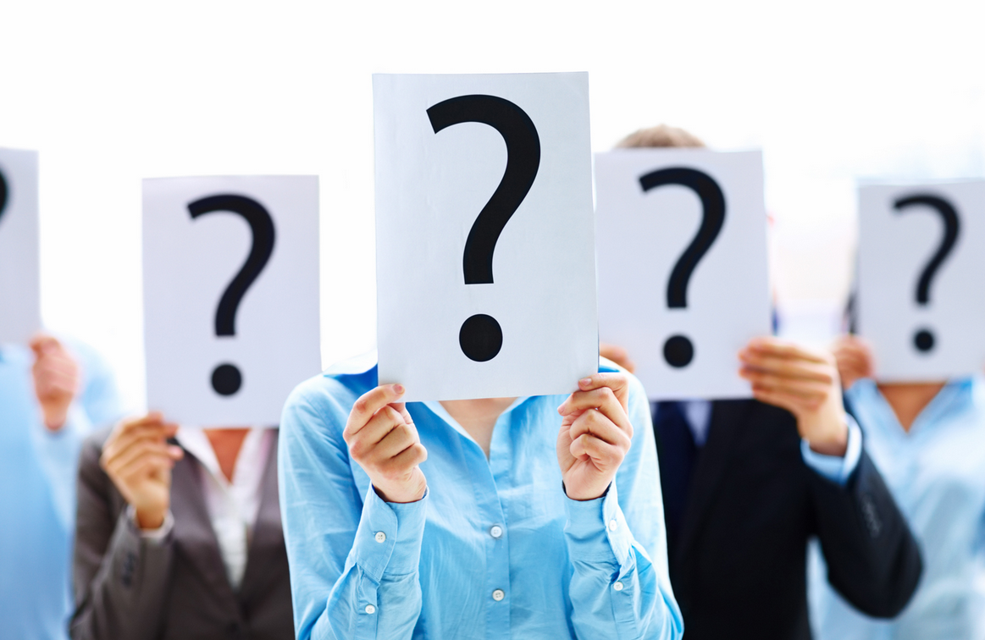
«Назаві што гэта».
Вам прапануецца беларускае слова, неабходна растлумачыць, што гэта такое.

Slide 5
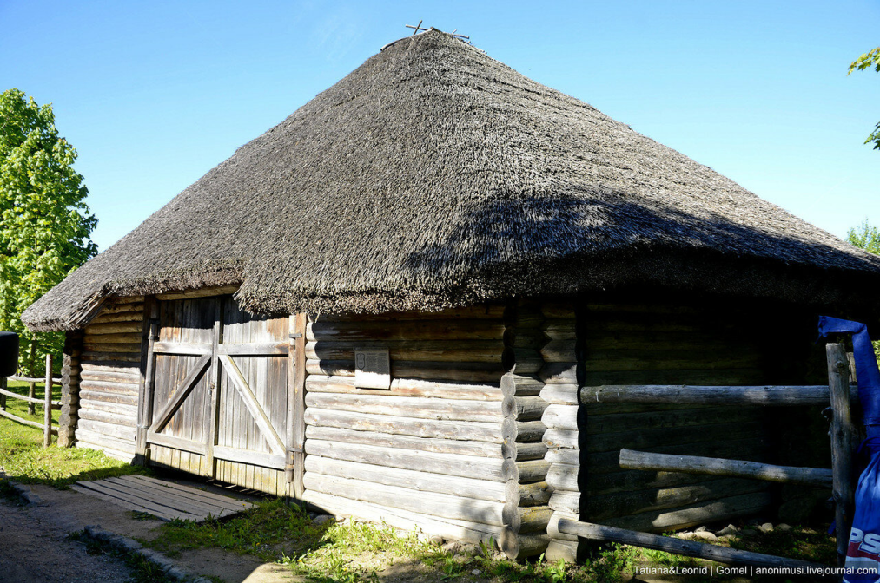
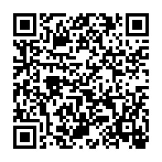
Гумно (клуня, стадола, рыга)?

Slide 6
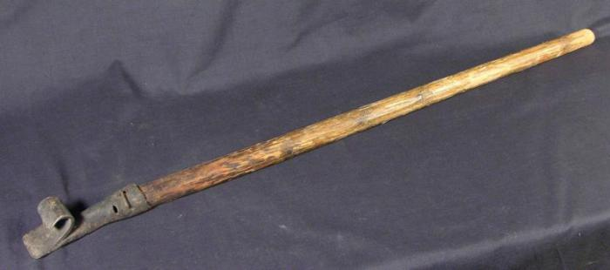
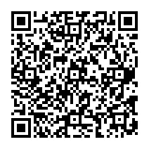
Чапяла?

Slide 7
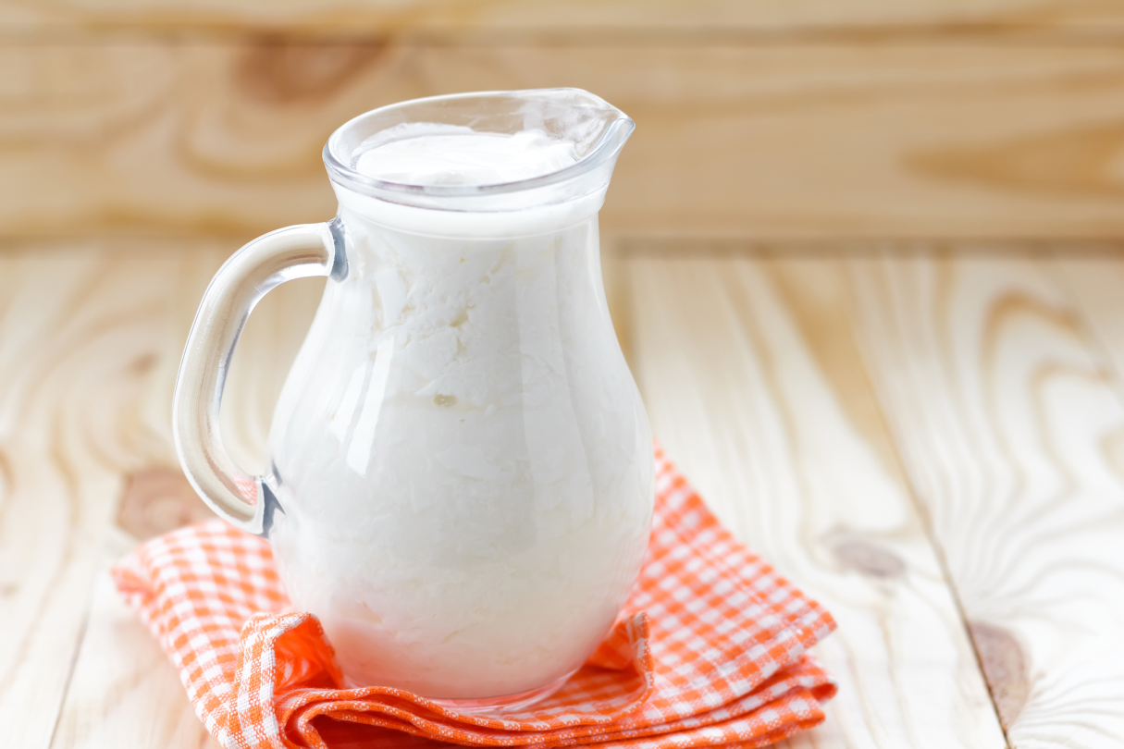
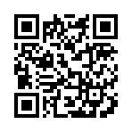
Сыракваша?

Slide 8
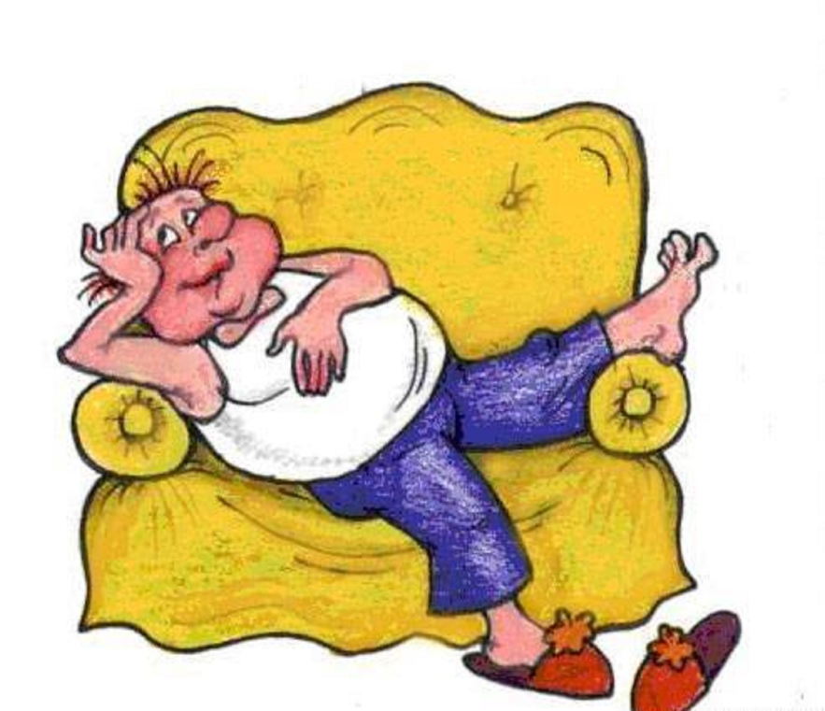
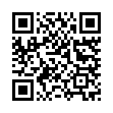
Абібок?

Slide 9

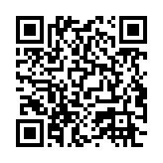
Аркуш?

Slide 10
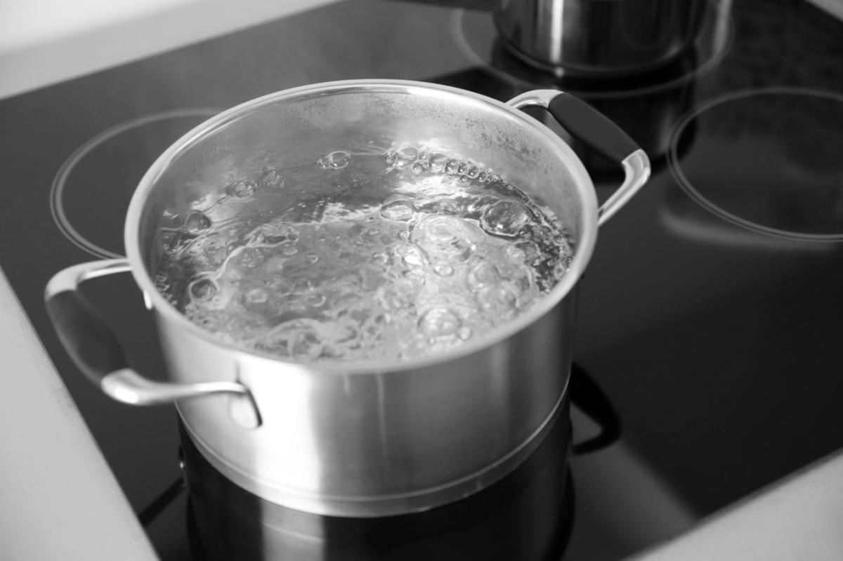
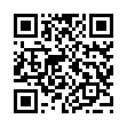
Вар?

Slide 11

«Перакладчыкі».
Рускае слова патрэбна перакласці на беларускую мову.

Slide 12
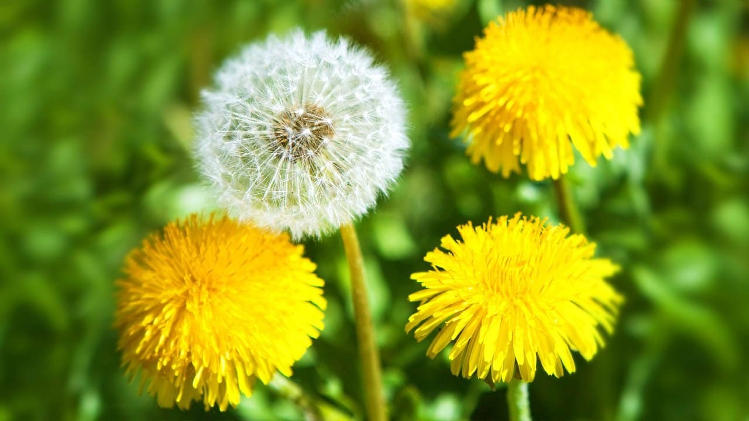
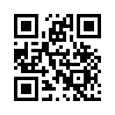
Одуванчик

Slide 13
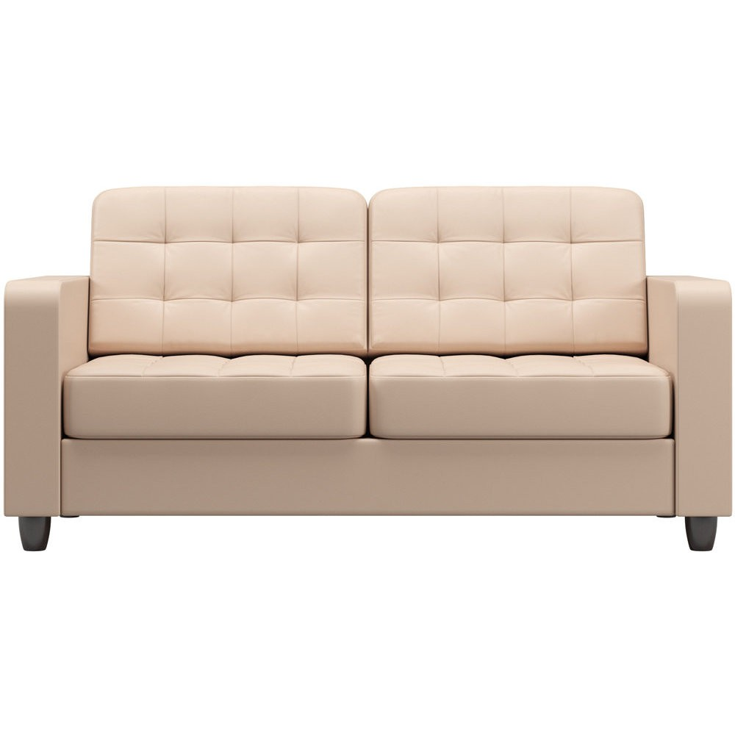
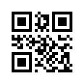
Диван

Slide 14
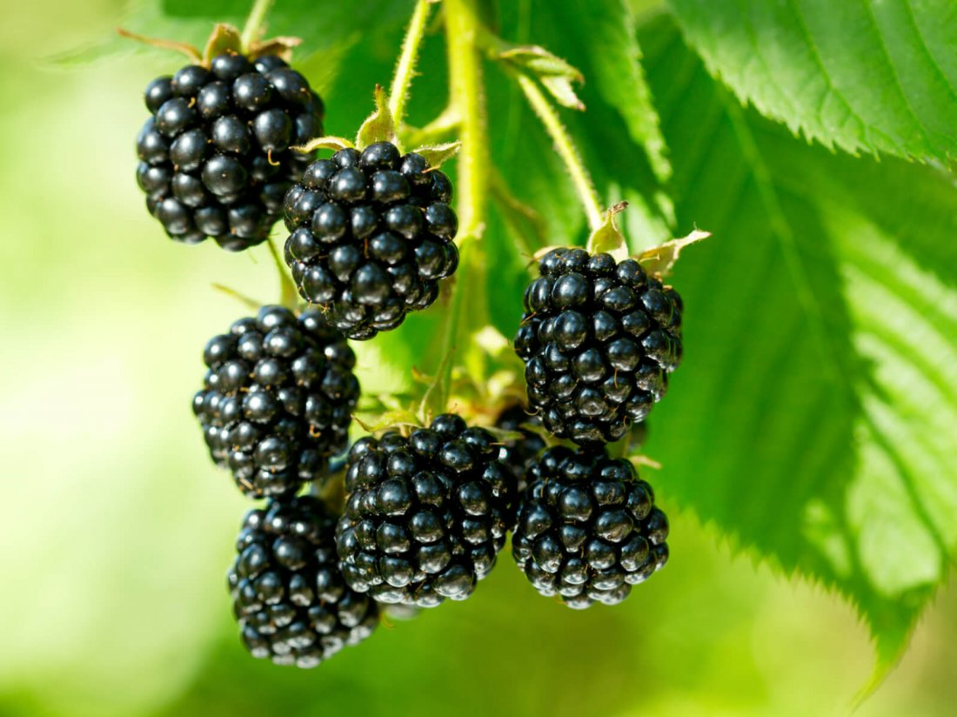
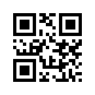
Ежевика

Slide 15
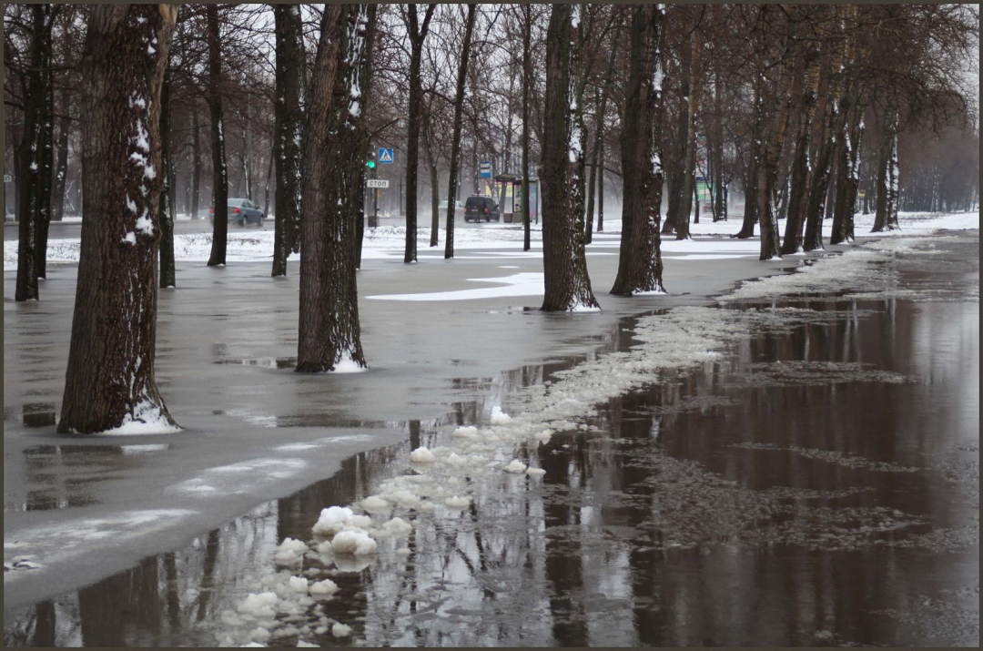
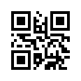
Оттепель

Slide 16
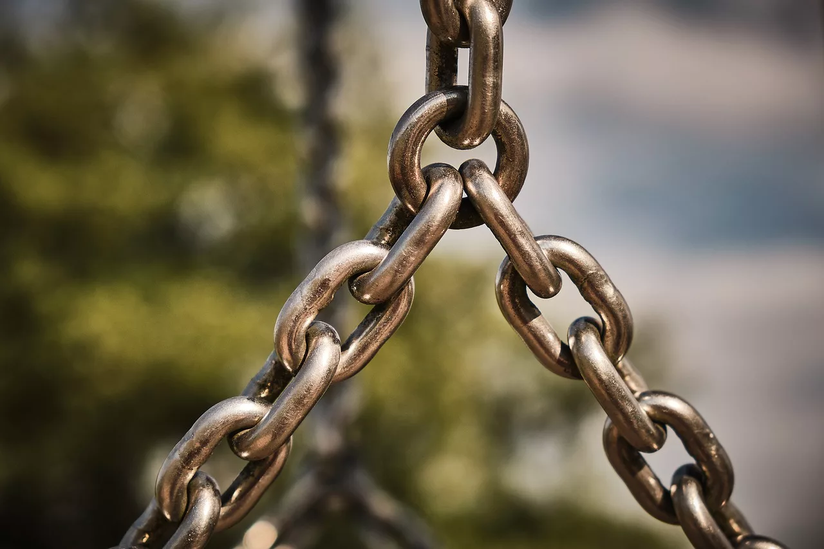
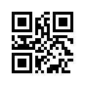
Цепь

Slide 17

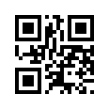
Журнал

Slide 18

«Словаведы».
Прадстаўлены словы і тры варыянты іх значэнняў. Неабходна выбраць адзін правільны адказ.

Slide 19
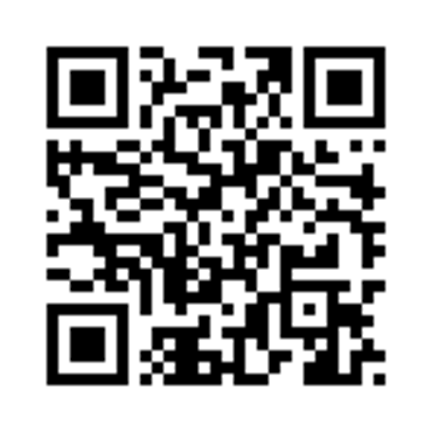
Поплаў – гэта …
а) выдатны плывец;
б) рачная трава;
в) луг у пойме ракі.

Slide 20
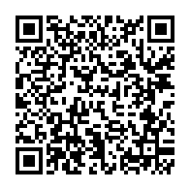
Грэбля
а) насціл з бярвення або галля для праезду па гразкім месцы;
б) металічная насадка з размешчанымі пад прамым вуглом зуб'ямі...
в) становішча, якое выклікае пагарду і асуджэнне або прыніжае чыю-небудзь годнасць.

Slide 21
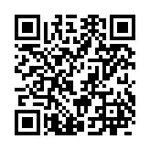
Каснік
а) чалавек з касою, або той, хто косіць;
б) вузкая палоска, істужка;
в) травянісатая шматгадовая расліна з мечападобнымі лістамі і вялікімі кветкамі сіняга, жоўтага і фіялетавага колеру.

Slide 22
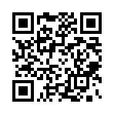
Дыямент
а) вялікі яркі метэор;
б) мера вагі, роўная 160 кілаграмам;
в) алмаз, брыльянт.

Slide 23
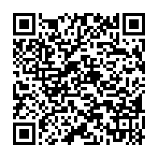
Альтанка
а) летняя паркавая або садовая пабудова для адпачынку;
б) парода маленькіх хатніх сабачак з доўгай мяккай шэрсцю;
в) тонкая празрыстая тканіна.

Slide 24
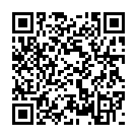
Верашчака
а) капрызлівае дзіця;
б) рэдкая мучная страва з мясам і каўбасой;
в) дзіцячая цацка, бразготка.

Slide 25

«Пазнай партрэт пісьменніка»

Slide 26
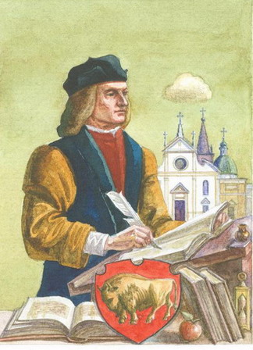
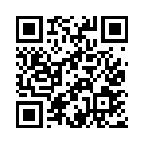

Slide 27
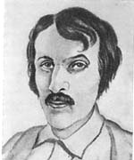
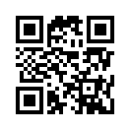

Slide 28
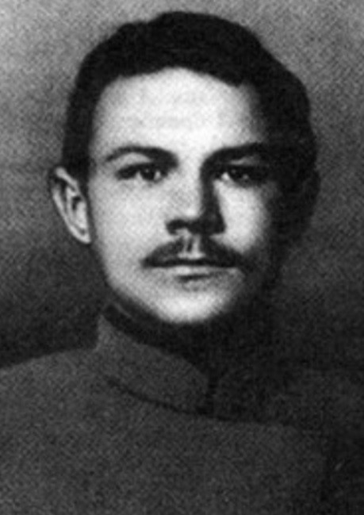
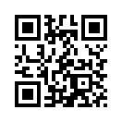

Slide 29
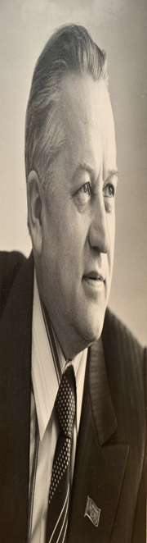
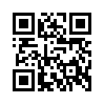

Slide 30
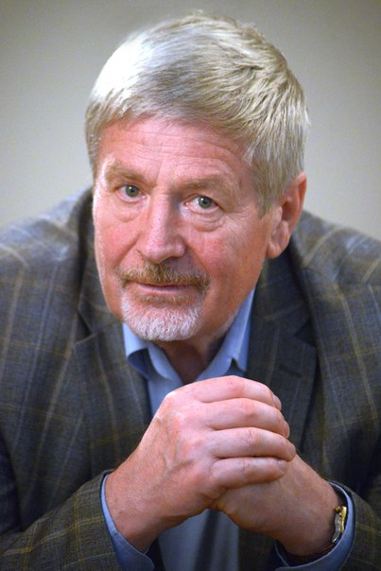
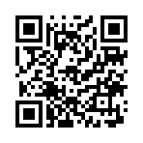

Slide 31
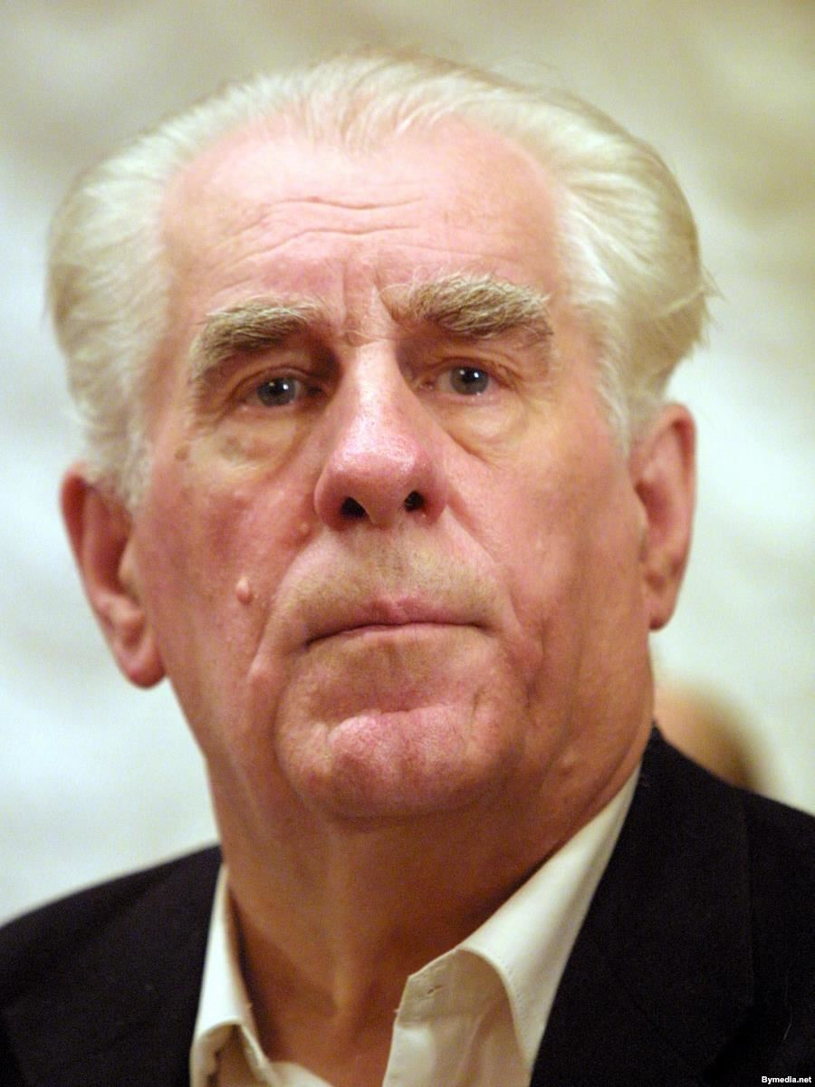
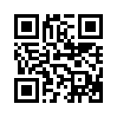

Slide 32
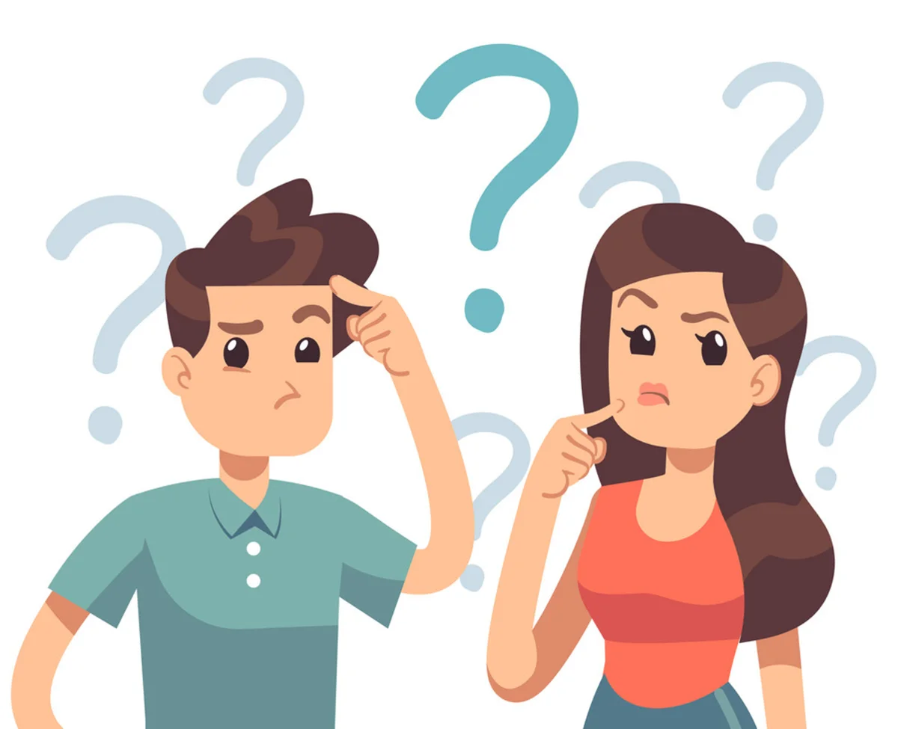
«А ці ведаеце вы?»

Slide 33
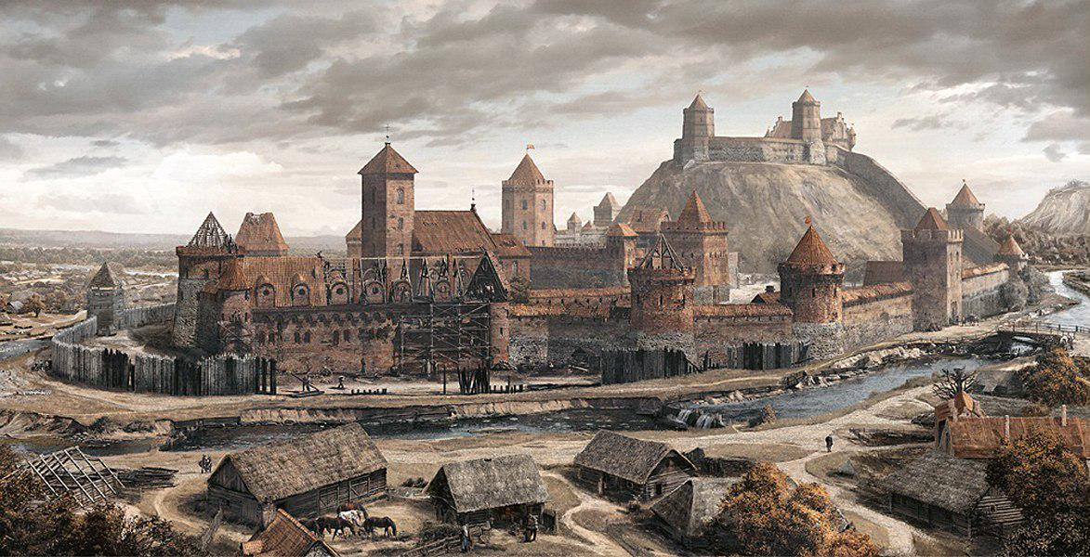
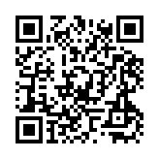
Вялікае Княства Літоўскае - дзяржава ад мора да мора. Ад якога мора да якога?

Slide 34
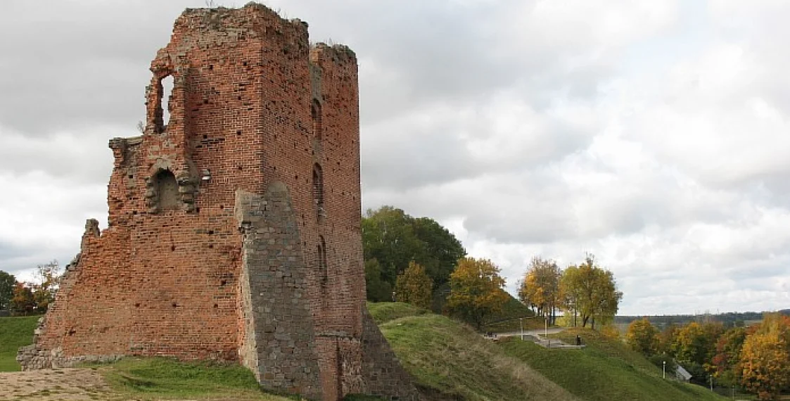
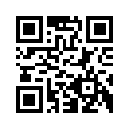
У якім горадзе знаходзілася першая сталіца Вялікага Княства Літоўскага?

Slide 35
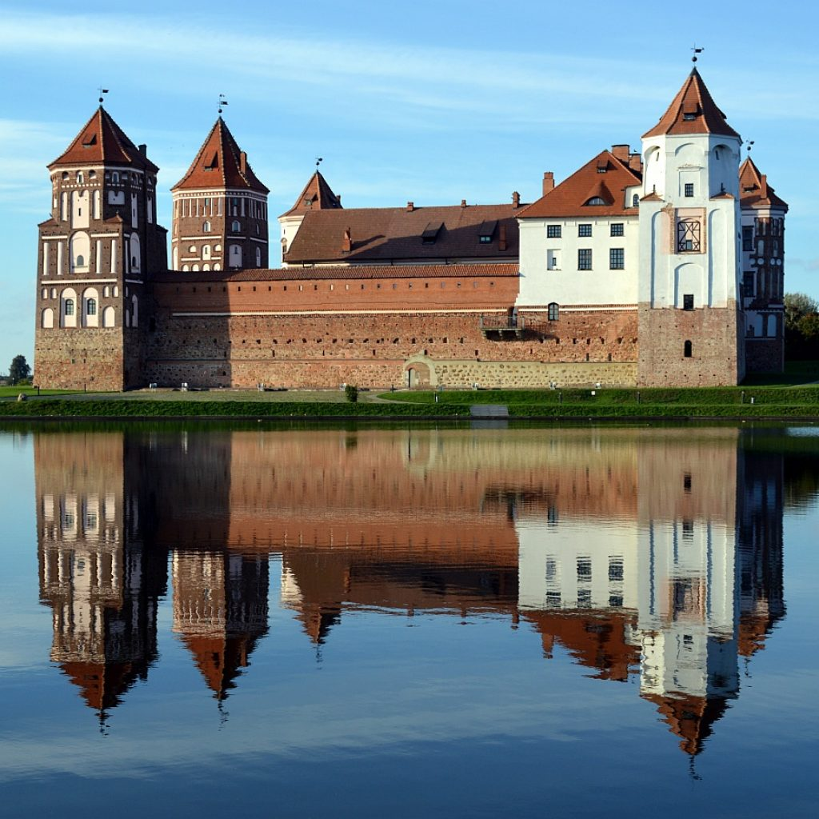
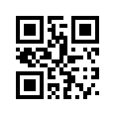
У якім горадзе знаходзіцца самы знакаміты замак Беларусі?

Slide 36
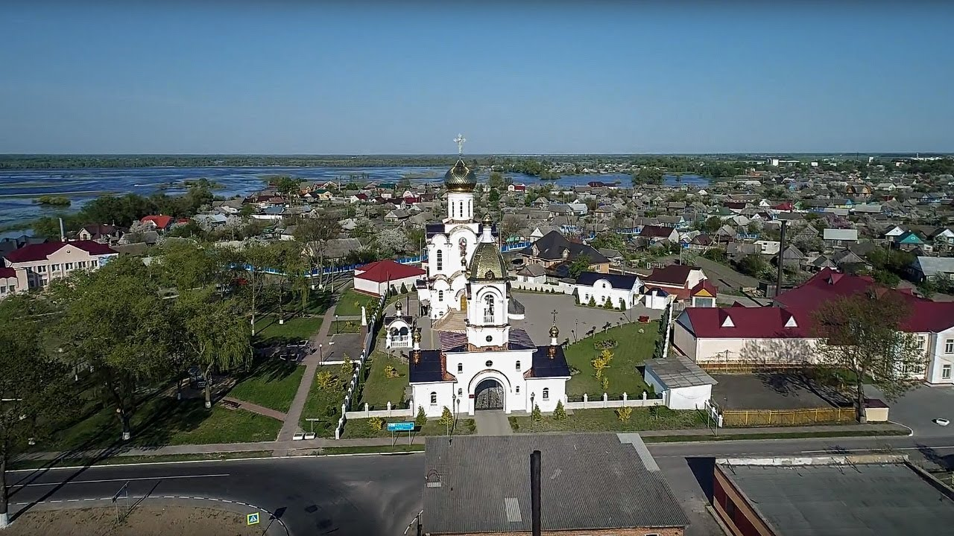
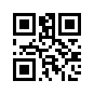
Сэрцам беларускага Палесся называюць...

Slide 37


Орша - горад, у якім нарадзіўся вядомы беларускі пісьменнік...

Slide 38


Якая самая вядомая старажытная бібліятэка ў Беларусі?

Slide 39

«Знакамітыя імёны Беларусі».

Slide 40


Яе аднолькава шануюць у Беларусі і праваслаўныя, і католікі. Святая апякунка Беларусі. Першая жанчына, кананізаваная рускай праваслаўнай царквой.

Slide 41

Першы паэт-лацініст. Стварыў у 1522 г. у Рыме твор «Песня пра постаць, дзікі нораў зубра і паляванне на яго». Паэт-гуманіст і асветнік эпохі Адраджэння.

Slide 42


Полацкая князёўна. Адна з першых у Беларусі прыняла хрысціянства. Была першай жанчынай-манахіняй у Старажытнай Русі.

Slide 43


Назавіце імя асветніка XII ст. прылучанага да ліку святых. Спачатку ён быў манахам-пустэльнікам, а потым епіскапам.

Slide 44

Яго называюць беларускім Вальтэрам Скотам. Аўтар рамана «Каласы пад сярпом тваім».

Slide 45


Яго бацька быў вядомым фалькларыстам і гісторыкам. Памёр на 26 годзе жыцця ў Ялце.

Slide 46


Slide 47


